Slide 1
一 滴 水 经 过 丽 江
人教版八年级下册
阿来
第五单元

Slide 2
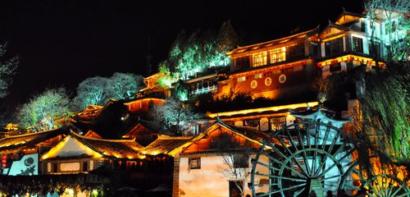
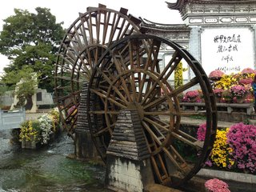
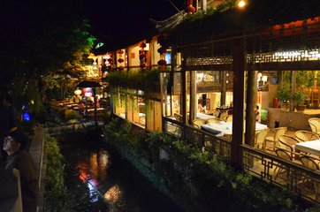
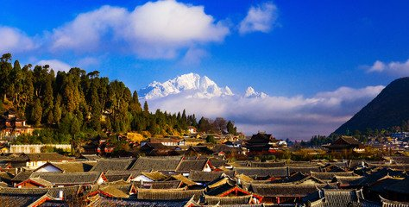
课堂·导入
观察以下图片，你发现了什么？

Slide 3
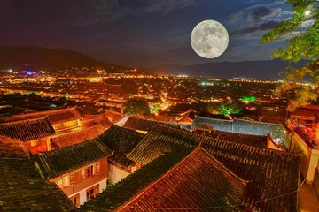
课堂·导入
丽江古城，静美得像一片散淡的云朵，雅致得像一幅写意的丹青，独特得像一首凝固的诗行，静静地沉睡在祖国大西南的崇山峻岭之中。你想知道丽江古城的历史变迁、自然景物和人文风情吗？请你跟随着阿来的一滴水游历丽江吧！

Slide 4
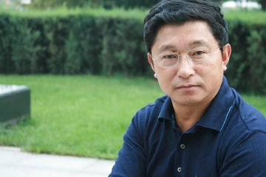
作者·简介
阿来，当代中年作家，藏族，1959年出生于四川西北部阿坝藏区的马尔康县，俗称“四土”，即四个土司统辖之地。毕业于马尔康师范学院，现任成都《科幻世界》杂志主编，1982年开始诗歌创作，80年代中后期转向小说创作。主要作品有诗集《棱磨河》，小说集《旧年的血迹》、《月光下的银匠》，长篇小说《尘埃落定》，长篇散文《大地的阶梯》。

Slide 5
写作·背景
作者自述：武威行后，又到丽江，其实都在作关于藏文化边缘区的一些相关调查。说调查也不准确，因为材料多从书面上来，但从书上搜得材料后，还要想到这些事实的曾经的发生地，感受一番。不意，当地政府知道我到了丽江，邀我写一篇适合小学生读的关于丽江的文字。这是很不好写的文字，试着写了。交卷给丽江当地外，也贴在这里，聊作丽江之行的一个纪念。

Slide 6
字·词·音
1.注音
草甸（diàn） 矗立（chù）
闸口（zhá） 翡翠（fěi）
眺望（tiào） 砚池（yàn）
擦拭（shì） 目眩神迷（xuàn）
五彩斑斓（lán）

Slide 7
字·词·音
2.理解词义
轻盈：形容人或物（女子、蝴蝶等）动作、姿态轻柔优美漂亮。
喧哗：声音大而杂乱。
驿道：中国古代为传递政府文书、驿马通行而开辟的交通大道。沿途按一定距离设置驿站。
矗立：高耸直立。
苍劲：老练刚劲。
映照：光线照射。
闸口：闸门开时水流通过的孔道。

Slide 8
字·词·音
2.理解词义
犹豫：犹移。迟疑不决。
翡翠：也称翡翠玉、翠玉、缅甸玉，是玉的一种。
眺望：从高处远望。
硕大：非常大、特别大。硕，大。
亭台楼阁：泛指多种供游赏、休息的建筑物。
目眩神迷：眼花缭乱，心神摇荡。
五彩斑斓：表示颜色非常好看，色彩相当丰富。斑斓，颜色驳杂，灿烂多彩。

Slide 9
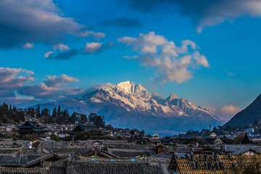
新课·讲解
第一部分（第1-5段）：写“我”几百年前看到的丽江。
第二部分（第6-14段）：写“我”几百年后流过丽江看到的景象。
第三部分（第15~16段）：写“我”流出丽江来到了金沙江，奔向大海。

Slide 10
问题·探究
1.第6段中“几百年”有什么作用？
点明“我”沉睡的时间之长，暗示丽江将会发生巨大变化。
2.游客在丽江心境有什么变化？
这些人来自远方，在那些地方，即便是寂静时分，他们的内心也很喧哗。在这里，尽情欢歌处，夜凉如水，他们的心像一滴水一样晶莹。
3.作者为什么要采用“一滴水”的口吻来叙述故事？
作者以“一滴水”的口吻，采用第一人称来讲述自己流过丽江的经历，将自己所见景色娓娓道来，富有浪漫和童趣，构思新颖，给人耳目一新的感觉。

Slide 11
问题·探究
4.学了课文，你知道了哪些关于丽江的知识？
（1）丽江历史悠久。明代，纳西族的首领木氏家族率领百姓筑起了名扬世界的四方街。
（2）丽江风景优美多彩。有蓝天下的玉龙雪山，绿色的盆地，绿色的松、杉、草甸，翠绿的象山、凤凰山、笔架山，碧绿的深潭，红色的杜鹃、白色的马帮驿道、青瓦色的四方街等。
（3）丽江建筑富有地域特色。丽江是少数民族古镇，城里的街道、宫殿、水车、小桥，都具有鲜明的地域特色。
（4）丽江民俗丰富而融合。丽江人赶路、建设、放牧、经商、拉琴、浇花、闲聊、畅游、集聚、唱歌，马帮的往来，银匠的敲打银器，玉器店、字画店、东巴文字、纳西古乐，这些都极富民族特色。“很多不同模样的人”“说着不同的语言”“全中国全世界的人都要来丽江”构成了一幅游客欢乐民俗图。

Slide 12
品析·语言
1.“在高山上，我们沉默了那么久，终于可以敞开喉咙大声喧哗。”
用拟人手法表现流水的欢快。
2.“一些薄云掠过月亮时，就像丽江古城中，一个银匠，正在擦拭一只硕大的银盘。”
用“硕大的银盘”比喻月亮，形象生动，表现丽江月色的美丽。

Slide 13
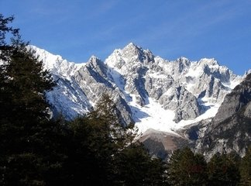
拓展·延伸
玉龙雪山古称耸雪山、雪山、雪岭，位于云南省丽江市玉龙纳西族自治县境内，丽江市区北面15公里外，玉龙雪山最高海拔5596米，面积455平方公里，雪山的13峰终年积雪不化，如一条矫健的玉龙横卧山巅，有一跃而入金沙江之势，故名"玉龙雪山"。

Slide 14
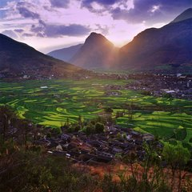
写作·特色
1.构思新颖，视角独特
2.语言富有诗意

Slide 15
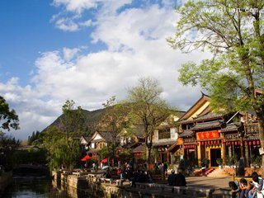
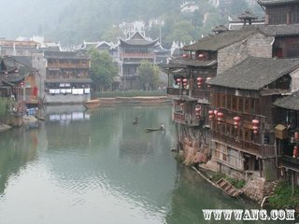
课堂·小结
这篇课文以“一滴水”的身份，讲述自己由雪变成冰川，再变成一滴水，再由一滴水经过驿道、纳西族村庄、草甸、落水洞等地方，最后奔流到金沙江的经历，表现了丽江古城的历史变迁和风物人情。

